Slide 1
Workshop – dromen delen

Slide 2
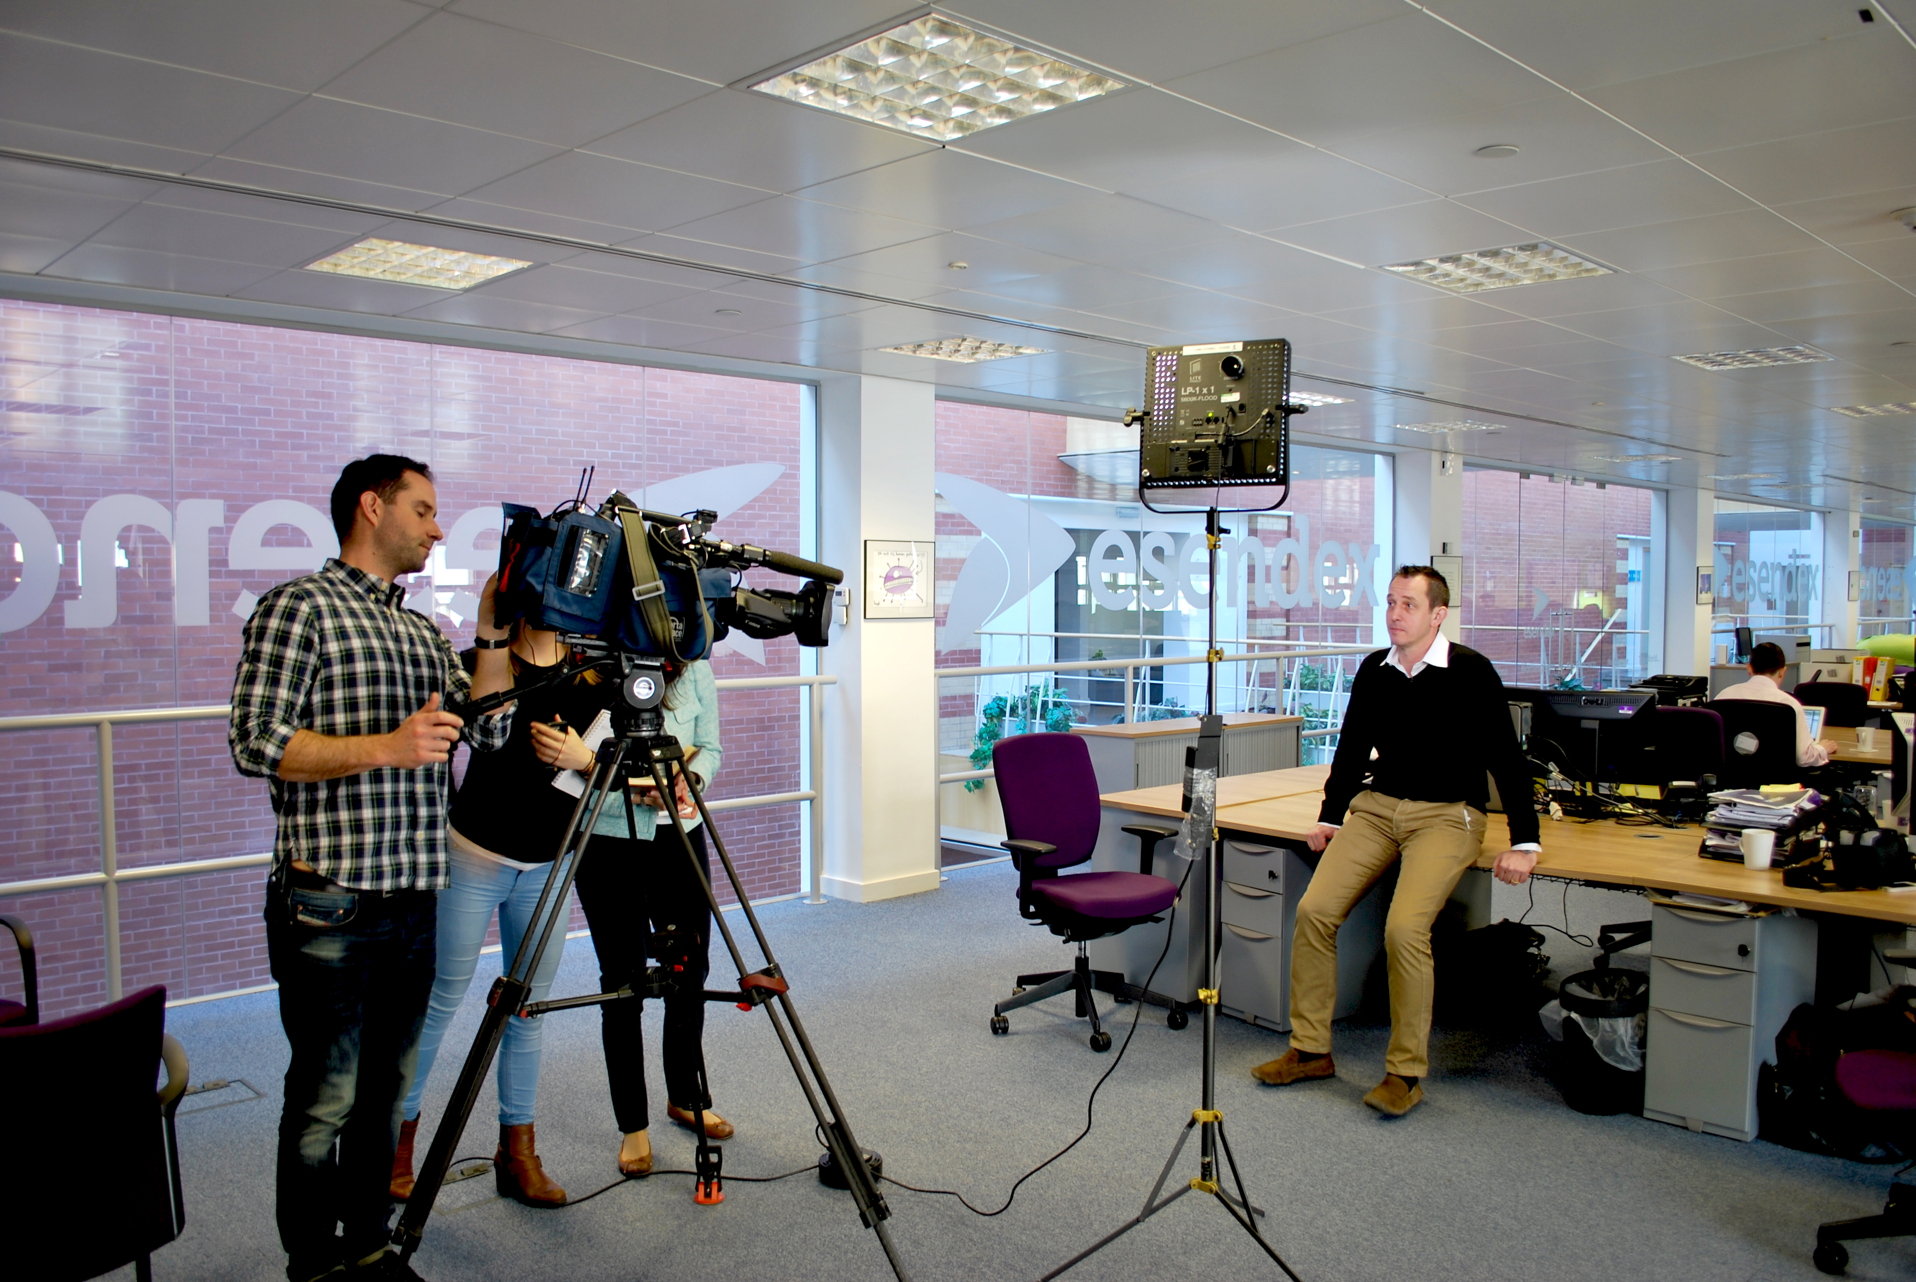
Dromen …
Stel: binnen 3-4 jaar komt een opnameploeg van de VRT op onze school een reportage draaien die toont hoe wij als team de visie van de school voor onze community concreet in de praktijk brengen - wat kan zij dan in beeld brengen?
Denk los van beperkende systemen.

Slide 3
Enkele thema’s die zij in beeld willen brengen ...
Welke zaken zien zij ons doen met leerlingen, ouders en partners waardoor wij duidelijk maken dat wij in onze waarden verder gaan dan de norm ?
Op welke manier leren de kinderen bij en werken zij toe naar een uiteindelijke kwalificatie ?
Op welke manier werken wij met de kinderen samen ? Welke rol spelen wij als leerkracht? Welke werkvormen zie je ? Waar werken wij ?
Hoe werken wij als leerkrachten samen om de kinderen te kwalificeren, talenten te ontwikkelen en leervermogen te stimuleren ?
Hoe werken wij samen met de ouders, bedrijven en andere partijen om een betrokken gemeenschap te creëren die samen helpt om kinderen te leren leven en leren?
Welke tendenzen en evoluties hebben wij ter harte genomen en in ons voordeel (en het voordeel van het kind) omgezet ?
...

Slide 4
Opdracht – dromen
Omschrijf wat zij in beeld kunnen brengen
Doe dit op een manier die je kunt delen met een andere groep (tafel)
(Want dat ga je straks ook doen)
Wees zowel concreet als creatief
30’ voorbereidingstijd

Slide 5
En ?
Wat vonden jullie van deze oefening ?
Waren er opvallende overeenkomsten tussen de groepen ?
Welke ?
En hoe komt dat ?
Waren er grote verschillen tussen de groepen ?
Welke ?
En hoe komt dat ?
Waren er dromen die niet door de beugel konden volgens jullie (principiële bezwaren) ?
Welke en waarom ?
Zijn er dromen bij die jou doen nadenken over jouw eigen rol ? En hoe voel je je daarbij ?

